Slide 1
Aula 09 | Simulando um ataque de IA!

Slide 2
O que vamos aprender?
Aula 09 | Simulando um ataque de IA!
O que é Google Hacking?
Melhorando ataques com IA.
Exemplo de Ataque de Engenharia Social – Uso de IA.
Como se previr de ser vítima.
Conclusão e reflexão

Slide 3
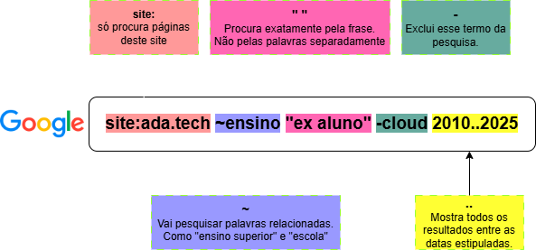
Google Hacking - Dorks
Aula 09 | Simulando um ataque de IA!
Características:
Técnica de busca do google (prompt - google.com).
Pesquisas mais profundas.
Levantar informações sigilosas dentro de sites.
Buscar documentos em sites.
Buscar no cache de sites (versões anteriores).
Engenharia social
Teste de invasão.
Identificar vulnerabilidades.

Slide 4
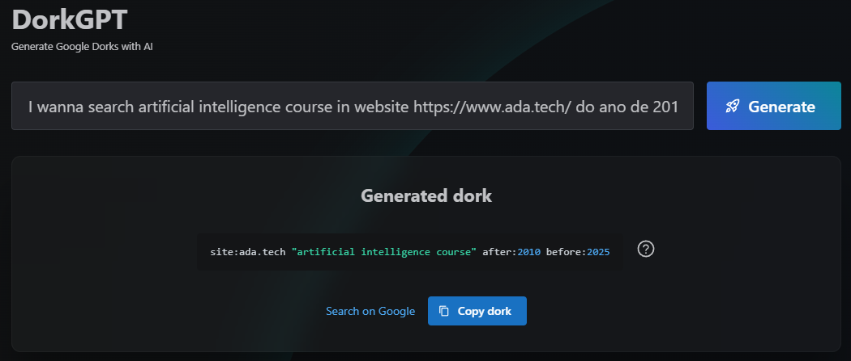
Google Hacking com IA
Aula 09 | Simulando um ataque de IA!
Geração de Dorks com IA
https://www.dorkgpt.com/

Slide 5
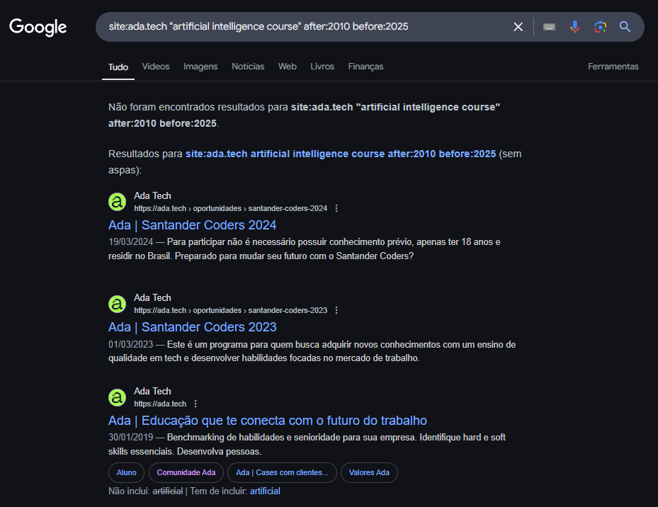
Google Hacking com IA
Aula 09 | Simulando um ataque de IA!
Teste das dorks geradas pela IA

Slide 6
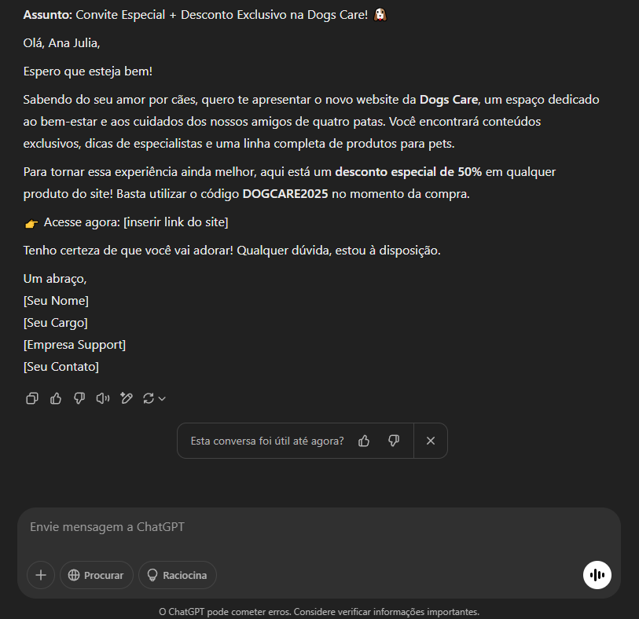

Criação de conteúdo de e-mail com IA
Aula 09 | Simulando um ataque de IA!
Usando o ChatGPT
Prompt: Escreve um e-mail profissional para a Ana Julia, dos recursos humanos da empresa "Support" um empresa de Suporte técnico em São Paulo no Brasil. A Ana Julia gosta de cães, de modo que, quero que escreva um e-mail para a mesma se inscrever no novo website da Dogs care, enviar o código promocional para desconto o desconto de 50% em qualquer produto, "DOGCARE2025", e colocar o link de acesso ao site.

Slide 7
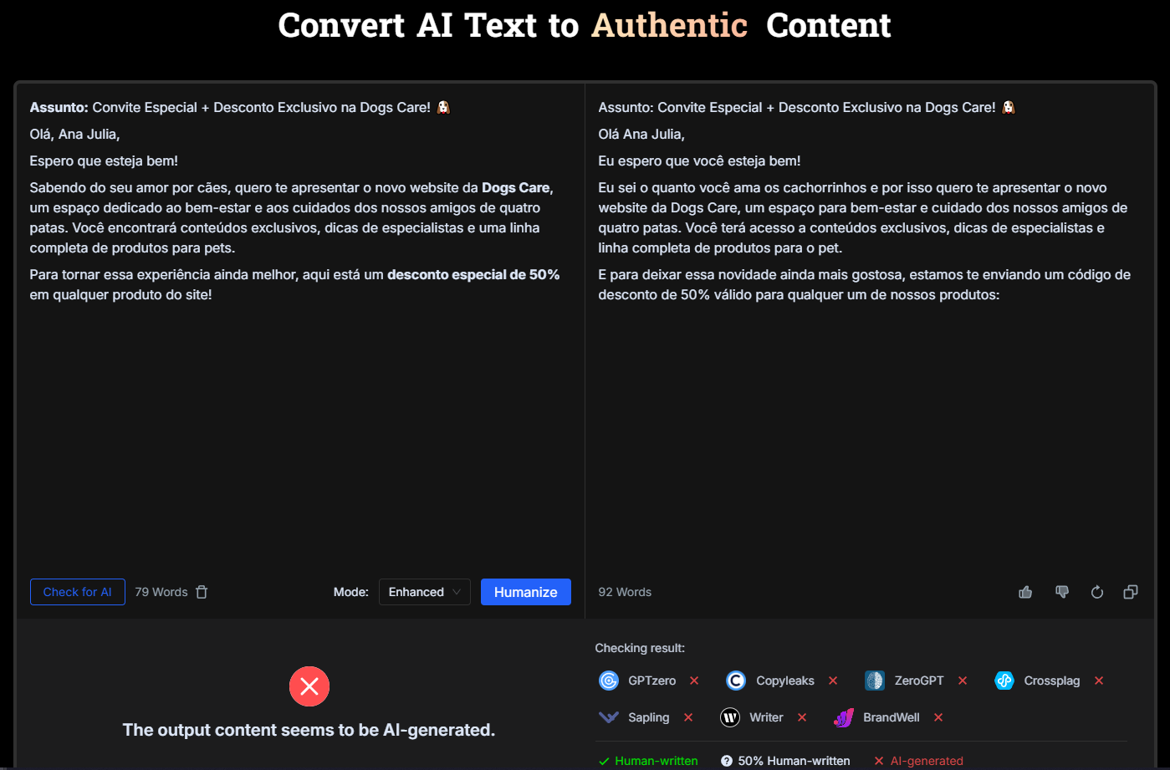
Melhorando conteúdos gerados por IA
Aula 09 | Simulando um ataque de IA!
Humanizando textos com IA
https://www.bypassgpt.ai/

Slide 8



Exemplo de Ataque de Engenharia Social – Uso de IA
Aula 09 | Simulando um ataque de IA!
Deepfake e Phising Avançado
Top Financial
Gerente
Descrição do cenário
Chamada de vídeo.
Solicitação de uma transferência urgente.
Imagem – aparentemente legitima.
Voz – aparentemente legitima.

Slide 9
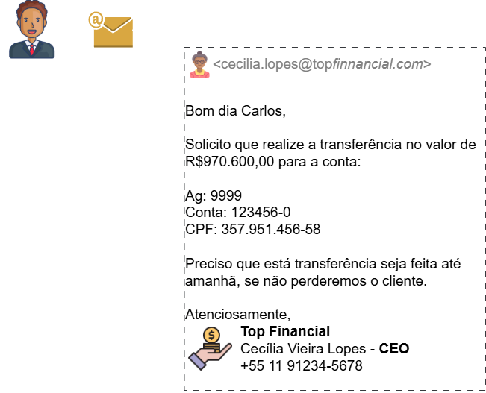
Exemplo de Ataque de Engenharia Social – Uso de IA
Aula 09 | Simulando um ataque de IA!
Deepfake e Phising Avançado
Descrição do cenário
Tom e formato semelhante aos e-mails que a CEO costuma enviar.
Assinatura digital aparentemente autêntica.
Desfecho
Carlos realiza a transferência.
Depois descobre que foi vitima de deepfake e sper phising.
O atacante utilizou IA.

Slide 10






Exemplo de Ataque de Engenharia Social - Phising
Aula 09 | Simulando um ataque de IA!
Ações do atacante
Coleta de informações
Analisa dados públicos: vídeos, áudios e postagens da CEO.
Engajamento
Chamada de vídeo.
Urgência e autoridade.
Envia e-mail convincente.
Criação de deepfake
Utiliza ferramentas para gerar vídeo convincente.
Execução do golpe
Convence o Carlos a realizar a transferência.

Slide 11





Como se prevenir de ser vítima?
Aula 09 | Simulando um ataque de IA!
Estabelecer políticas internas de verificação
Protocolos formais de autorização.
Validação do protocolo através de várias pessoas.
Desconfiar da urgência exagerada
Questione pedidos urgentes ou fora do padrão.
Mesmo que venha de pessoas de autoridade.
Educação sobre ataques de IA
Treinamento.
Informação.
Use ferramentas de validação de identidade
Código ou palavras-chave previamente acordados.
Sistemas de detecção de deepfake.
Cuidado com dados expostos online
Minimize a quantidade de vídeos, áudios ou informações sensíveis na rede publica.

Slide 12







Contramedidas para evitar golpes
Aula 09 | Simulando um ataque de IA!
Ferramentas de autenticação multifator
Exigir verificações adicionais antes de autorizar transações críticas.
Análise de comunicação
Verificar inconsistências em vídeos ou áudio.
Descompasso labial.
Falha em tons emocionais.
Implementar tecnologia anti-deepfake
Utilize softwares que detectem manipulações em vídeos ou áudios.
Monitoramento contínuo
Configure sistemas para alertar sobre transferências financeiras fora do padrão.

Slide 13
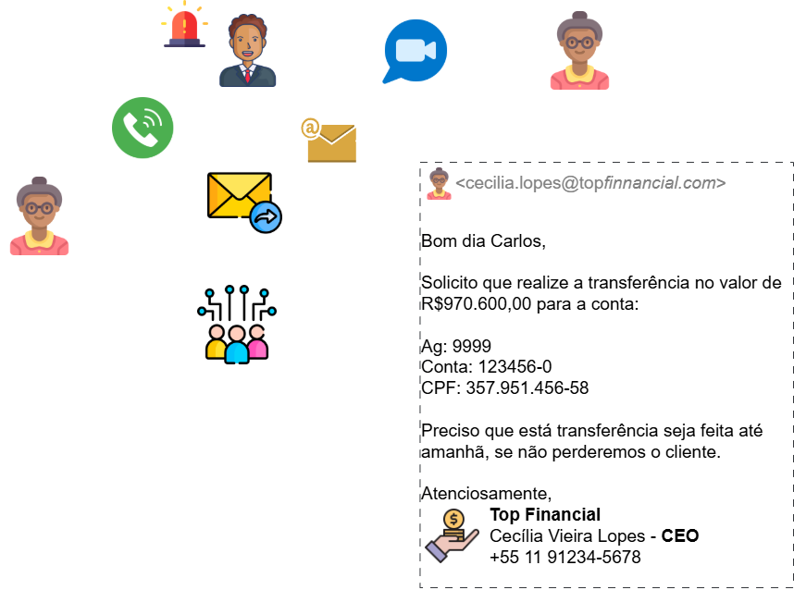
Exemplo de Ataque de Engenharia Social – Uso de IA
Aula 09 | Simulando um ataque de IA!
Exemplo de Resposta Consciente
Desfecho
Carlos evita um ataque sofisticado de engaria social envolvendo IA.

Slide 14

Conclusão e reflexão
Aula 09 | Simulando um ataque de IA!
Uso de IA para melhorar ataques.
Analisamos cenários de deepfake e engenharia social com uso de IA.
Como se proteger.
“Eu realmente estou preparado caso eu esteja em um cenário de deepfake?”

Slide 15
Obrigado!

